Slide 1
Autentikáció és jogosultságkezelés Cookie, session, JWT, token alapú auth, OAuth2, SSO alapjai

Slide 2
Bevezetés: Miért fontos az autentikáció?
Ki vagy te? - hitelesítés
Mit csinálhatsz? – jogosultságkezelés
Webes alkalmazások alapbiztonsága
A hitelesítés és jogosultságkezelés alapfeltétel minden komoly rendszerben.
Notes:
Mielőtt bármilyen webes alkalmazásról beszélünk, fel kell tennünk két alapvető kérdést: ki vagy te, és mit csinálhatsz az adott rendszerben.
- az internet nyílt közeg,
- minden HTTP kérés potenciálisan idegen forrásból jön,
- nem bízhatunk meg senkiben automatikusan.
- az autentikáció és jogosultságkezelés nem extra funkció,
- hanem alapfeltétel minden komoly webalkalmazásnál (bank, webshop, admin felület).

Slide 3
Autentikáció vs. Autorizáció
Autentikáció (Authentication) - hitelesítés
Autorizáció (Authorization) - jogosultságkezelés
Ez két külön probléma
Előbb azonosítunk, utána engedélyezünk.
Notes:
Ez az egyik legfontosabb fogalmi különbség, amit sokan összekevernek.
Autentikáció = ki vagy te? → pl. beléptél-e, helyes-e a jelszó
Autorizáció = mit tehetsz meg? → pl. admin vagy-e, szerkeszthetsz-e adatot
Példa: Egy felhasználó be van jelentkezve, de nem biztos, hogy törölhet felhasználókat.

Slide 4
HTTP stateless működés problémája
A HTTP protokoll stateless
A szerver nem tárol kliens-állapotot
Minden HTTP kérés független és önálló
Bejelentkezési állapot nem létezik alapból
Állapotkezelés bevezetése a stateless HTTP protokoll fölé
Notes:
A web egyik legalapvetőbb, és egyben legnagyobb kihívást jelentő tulajdonsága az, hogy a HTTP protokoll stateless, vagyis állapotmentes.
Ez azt jelenti, hogy amikor a böngésző elküld egy HTTP kérést a szervernek, a szerver nem tud semmit a korábbi kérésekről. A szerver szemszögéből minden egyes kérés olyan, mintha most látná először ezt a klienst.
Azaz:
- a szerver nem emlékszik korábbi kérésekre,
- minden request önálló,
- nincs beépített „bejelentkezett állapot.
A HTTP protokollban nincs olyan fogalom, hogy bejelentkezett felhasználó. A bejelentkezési állapot nem a HTTP része. Ezt nekünk, alkalmazásfejlesztőknek kell megoldanunk.
Ha a szerver nem emlékszik, honnan tudja, hogy én már bejelentkeztem? Megoldás: valamilyen módon állapotot kell bevezetnünk a stateless HTTP fölé.

Slide 5
Session alapú autentikáció
Szerver oldali állapotkezelés
Session azonosító (Session ID)
Kliens ↔ szerver kapcsolat „emlékezete”
Klasszikus webalkalmazások megoldása
Notes:
HTTP protokoll nem emlékszik semmire. A klasszikus megoldás erre a problémára a session. A session alapú autentikáció lényege az, hogy a szerver elkezd emlékezni a kliensre. Nem a HTTP emlékszik – hanem az alkalmazás.
Belépéskor a szerver létrehoz egy session-t, ami egy szerver oldali adatstruktúra, generál egy session ID-t, ezt elküldi a kliensnek.
Fontos: az állapot a szerveren van, a kliens csak egy azonosítót tárol, és minden kérésnél elküldi a szervernek. Így lesz a stateless HTTP fölött egy stateful alkalmazás.
Előny: egyszerű, és jól kontrollálható.
Hátrány:
- skálázás nehéz, mivel a szerver alkalmazás állapotot tárol
- szervermemória-függő.

Slide 6
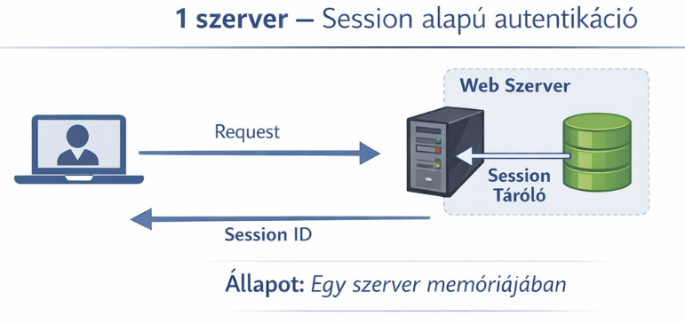
Session alapú autentikáció

Slide 7
Cookie szerepe az autentikációban
Cookie = kliens oldali tároló
A session ID tipikus hordozója
Böngésző automatikusan küldi minden kéréskor
Cookie ≠ autentikáció
Notes:
Fontos: A cookie önmagában nem autentikációs mechanizmus. A cookie egy egyszerű kliens oldali adattároló mechanizmus, amit a böngésző kezel.
A cookie csak adatot tárol a kliens oldalon, tipikusan session ID hordozója, és minden kérésnél automatikusan elküldődik.
A cookie nem tartalmazza a felhasználó adatait, csak egy azonosítót, ami a szerver memóriájára mutat.
Nagyon gyakori tévhit, hogy a cookie maga a biztonság. Ez nem igaz. A cookie csak egy boríték, ami a session azonosítóját tárolja.

Slide 8
Session alapú autentikáció hátrányai
Szerver oldali állapot
Monolit rendszer (egy szerver process) esetén megfelelő
Skálázási problémák
Load balancer problémák: Több szerver = több gond
Modern (microservice) architektúráknál nehézkes
Notes:
A session nem rossz megoldás, de bizonyos környezetekben komoly hátrányai vannak. A legnagyobb különbség a session és a modern megoldások között az, hogy a session állapotot tart fenn a szerveren (alkalmazásban).
A session alapú megoldások jól működtek, amíg monolit alkalmazásaink voltak. Egyetlen szerveren a session állapot még nem gond. De mi történik, ha az alkalmazás több szerveren fut? Ekkor melyik szerver memóriájában van a session?
több szerver → session szinkronizáció vagy megosztott közös cache tároló
sticky session → ugyanaz a kliens mindig ugyanarra a szerverre megy
Ez már komoly infrastruktúrát igényel. A session alapú modell különösen nehézkes microservice architektúrában.
Konklúzió: Az állapottároló session ellentmond a modern, skálázható webes architektúráknak.

Slide 9
Token alapú autentikáció alapjai
Stateless megközelítés
A kliens hordozza az állapotot
Token minden kérés fejlécében
Skálázható architektúrák alapja
Notes:
A session alapú autentikáció legnagyobb problémája az, hogy a szervernek emlékeznie kell a kliensre. A token alapú autentikáció erre egy nagyon egyszerű, de radikális választ ad:
A token alapú autentikáció lényege, hogy az állapotot nem a szerver, hanem a kliens hordozza. A szerver nem tárol session-t, nem tart fenn felhasználói állapotot, minden kérésnél csak ellenőriz (token validation). Ez egy stateless megoldás.
Folyamat:
- belépés után token generálás, amit a szerver elküld a kliensnek,
- kliens minden kérésnél elküldi a fejlécben,
- szerver csak ellenőriz, nem tárol állapotot.
Előny:
- jól skálázható,
- microservice-barát,
- Nincs szükség szerver oldali memória vagy cache tároló használatára.
A szerver minden kérésnél úgy viselkedik, mintha először látná a klienst. A token alapján felismeri, hogy a kérés hiteles.

Slide 10
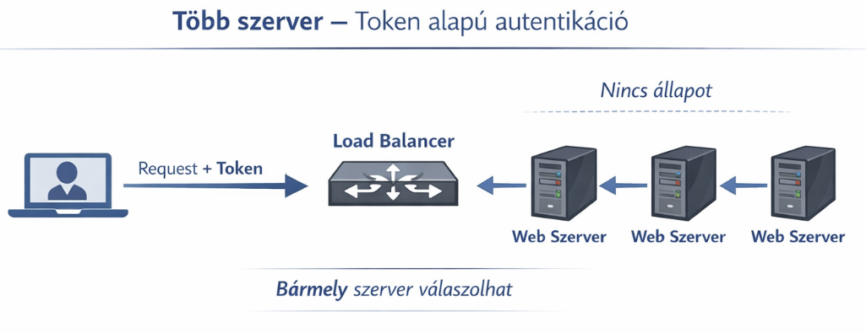
Token alapú autentikáció alapjai

Slide 11
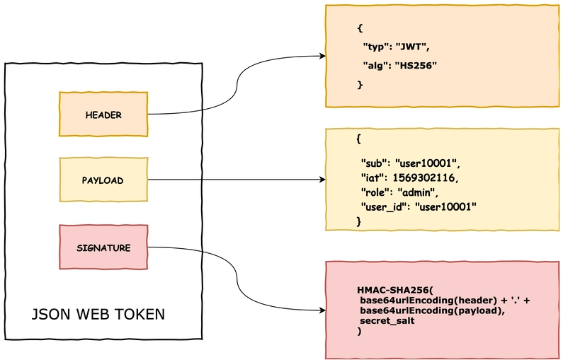
JWT (JSON Web Token) felépítése
JWT három fő részből áll:
Header
Payload
Signature
Pontokkal elválasztva: xxxxx.yyyyy.zzzzz
BASE64 encoding
Notes:
Fontos! A JWT nem egy titkosított adat, hanem egy strukturált és aláírt token. Azaz a kliens tudja olvasni, de nem tudja módosítani. A módosítás ellen az aláírás véd. A JWT-be érzékeny adatokat nem teszünk bele. Egy JWT valójában egy hosszú szöveg (BASE64 kódolással), amit pontok választanak el.
JWT három fő rész rendre:
- Header: aláírás algoritmusa, a token típusa
- Payload: user ID, role, lejárat, stb
- Signature: a szerver titkos kulccsal aláírja a Header + Payload alapján, és ez az aláírás kerül ide. Ez biztosítja a hitelességet és integritását.
Ha a token tartalma megváltozik, az aláírás érvénytelenné válik. Amikor a szerver megkap egy JWT-t, nem adatbázist kérdez, hanem ellenőrzi az aláírást.
A JWT token ideális stateless autentikációhoz.

Slide 12
JWT előnyei és kockázatai
Stateless működés
Jó skálázhatóság
Gyors ellenőrzés
Biztonsági kockázatok helytelen használat esetén
ellopott token = hozzáférés
visszavonás nehéz
túl hosszú élettartam
túl sok adat
Notes:
A JWT egy nagyon hatékony eszköz, de nem minden problémára megoldás. A JWT legnagyobb előnye, hogy stateless.
Előnyök:
- állapotmentes: nincs session tárolás, nincs szerveroldali felhasználói állapot,
- ezért horizontálisan skálázható: bármelyik szerver példány képes a kérést feldolgozni és válaszolni,
- Gyors validáció: csak az aláírást és a token lejáratot kell ellenőrizni,
- API és microservice barát megoldás.
Kockázatok:
- ellopott token teljes hozzáférést ad,
- A token visszavonás nehéz, hiszen a szerver nem tárol állapotot,
- lejárati idő kritikus. Egy token ne legyen túl sokáig érvényes,
- Túl sok adat a tokenben: csak a minimálisan szükséges adat legyen, és ne tartalmazzon érzékeny adatokat.
A JWT-t rövid élettartamra tervezzük, és a refresh token segítségével frissítjük.

Slide 13
Session alapú vs. Token alapú autentikáció
Szempont | Session alapú autentikáció | Token alapú autentikáció
Állapot helye | Szerver oldalon | Kliens oldalon
HTTP modell | Stateful | Stateless
Azonosító | Session ID | Token (pl. JWT)
Szerver memóriaterhelés | Növekszik a felhasználók számával | Minimális
Skálázhatóság | Korlátozott | Kiváló
Több szerver kezelése | Sticky session vagy shared store szükséges | Természetes módon támogatott
Load balancer kompatibilitás | Problémás lehet | Teljes mértékben kompatibilis
Microservice környezet | Nehézkes | Ideális
API / mobil kliensek | Kényelmetlen | Kifejezetten ajánlott
Állapot elvesztése szerver kieséskor | Igen | Nem
Tipikus használat | Klasszikus weboldalak | REST API, SPA, mobil backend

Slide 14
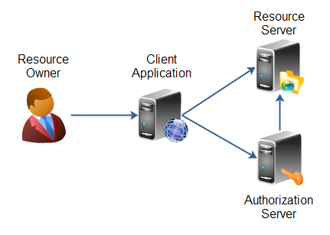
OAuth2 alapelvek
Delegált hozzáférés
Token alapú engedélyezés
Jelszó megosztása nélkül
Több szereplős modell
User (Resource Owner)
Client (application)
Authorization server
Resource server
Notes:
Nagyon fontos megérteni, hogy az OAuth2 és a JWT nem ugyanaz. JWT önmagában egy technikai eszköz. Az OAuth2 már nem csak technikai megoldás, hanem architekturális és biztonsági szemlélet is.
Az OAuth2 nem autentikációs rendszer, hanem egy engedélyezési keretrendszer.
Az OAuth2 kulcsfogalma a delegált hozzáférés. A felhasználó engedélyt ad, és egy alkalmazás (kliens) hozzáférést kap korlátozott módon és időben.
Az OAuth2-ben a hozzáférés (JWT) tokenekkel történik. A token bizonyítja az engedélyt, és időben és jogosultságban korlátozott.
Mindez a jelszó megosztása nélkül az alkalmazás (kliens) felé: Nem a jelszót adjuk oda, hanem jogosultságot delegálunk a kliens alkalmazásnak.
Az OAuth2 mindig több szereplővel dolgozik.
- User (Resource Owner) – az adatok (erőforrás) tulajdonosa
- Client – az alkalmazás, ami hozzáférést kér az adatokhoz (erőforráshoz)
- Authorization Server – engedélyt ad és tokent állít ki
- Resource Server – az API, ami az adatokat szolgáltatja, a hozzáféréshez kell a token.
Megjegyzés: A felhasználó hitelesítését és az „azonosság” kezelését az OpenID Connect (OIDC) végzi, amely az OAuth2-re épülő autentikációs réteg.

Slide 15
OAuth2 flow-k röviden
Authorization Code Flow
Client Credentials Flow
Implicit Flow (deprecated)
Különböző problémák → különböző flow-k
Notes:
Az OAuth2 nem egyetlen folyamatot ír le, hanem több különböző forgatókönyvet, amelyeket flow-knak nevezünk. Nem minden helyzetre ugyanaz a flow a jó választás.
A flow kiválasztása attól függ, ki a kliens, és kinek a nevében történik a hozzáférés.
Authorization Code Flow: Ez a legelterjedtebb és legbiztonságosabb OAuth2 flow. Webalkalmazások (frontend + backend együtt) használják.
Client Credentials Flow: service-service kommunikáció. Ez a flow akkor kell, amikor nincs felhasználó és nincs UI. Például microservice kommunikáció.
Implicit Flow: Az Implicit Flow régen népszerű volt SPA alapú webalkalmazásoknál, de ma már nem ajánlott. A token közvetlenül böngészőn keresztül jön a callback URL-ben, amiből a JavaScript kiszedi a token-t és használja. Ez biztonsági kockázatot jelent.

Slide 16
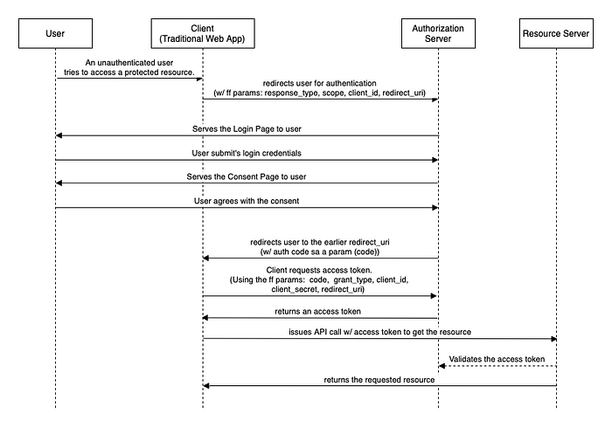
Authorization Code Flow
Notes:
Amikor a felhasználó egy védett erőforrást szeretne elérni, a böngésző átirányításra kerül az Authorization Serverhez. Az Authorization Server a bejelentkezési oldalon hitelesíti a felhasználót, majd sikeres belépés után egy authorization code-ot küld vissza a kliensnek (klasszikus webalkalmazás). A kliens ezt a code-ot a következő lépésben elküldi az Authorization Servernek, a saját client_id és client_secret adataival együtt, és így access token-t kap. A kliens ezután az access token segítségével fér hozzá a védett erőforráshoz.

Slide 17
SSO (Single Sign-On) alapjai
Egy bejelentkezés
Több alkalmazás
Központi identitáskezelés
OAuth2 / OpenID Connect alapokon
Notes:
Hány különböző rendszerbe kell belépnünk egy munkahelyen? Erre ad választ az SSO, vagyis a Single Sign-On.
Az SSO lényege, hogy egyetlen bejelentkezéssel több alkalmazást is elérhetünk. Az identitás nem az alkalmazásoknál van, hanem egy központi rendszerben. Az alkalmazások megbíznak egy központi Identity Providerben, tokenekkel kommunikálnak, nem tárolnak jelszót.
- OAuth2 biztosítja az engedélyezést,
- OpenID Connect ad identitást,
- tokenek közvetítenek.
Az SSO nem egy külön protokoll, hanem egy architekturális minta. Az OAuth2 és az OIDC (OpenID Connect) az alap, az SSO az erre épülő „felhasználói élmény”.
Összefoglalva: Az SSO egy bejelentkezést ad, több alkalmazáshoz, központi identitással, token alapú működéssel.

Slide 18
Összefoglalás
HTTP stateless → állapotkezelés szükséges
Session és cookie: klasszikus megoldás
Token és JWT: modern, stateless megközelítés
OAuth2 és SSO: központi, vállalati szintű megoldások
Notes:
HTTP protokoll nem emlékszik semmire, azaz stateless (állapotmentes), ezért az autentikáció nem magától értetődő.
Az első megoldás a session alapú autentikáció volt, ahol a szerver emlékezik a felhasználóra (stateful).
Második megoldás a tokenek. A JWT nem titkos, hanem aláírt, és kiválóan alkalmas stateless rendszerekhez.
Végül eljutottunk a nagyobb rendszerek világába: OAuth2 az engedélyezéshez, SSO az egyszeri belépéshez központi identitás kezeléssel.

Slide 19
Döntési táblázat – mikor melyiket használjuk?
Helyzet / Igény | Ajánlott megoldás | Miért?
Egyszerű, klasszikus weboldal | Session + Cookie | Könnyű implementáció, szerver oldali kontroll
Egy szerver vagy kevés felhasználó | Session | Nem szükséges bonyolult architektúra
REST API / SPA frontend | JWT | Stateless, jól skálázható
Mobil alkalmazás backendje | JWT | Cookie-független, API-barát
Microservice architektúra | JWT | Nincs központi session state
Külső alkalmazás hozzáfér az adatokhoz | OAuth2 | Delegált hozzáférés, nincs jelszómegosztás
Vállalati több rendszer/alkalmazás | SSO (OAuth2 + OIDC) | Egy bejelentkezés, központi identitás
Felhasználói kényelem + biztonság | SSO | Kevesebb jelszó, kisebb támadási felület
Notes:
Egy döntési táblázat: Mikor melyik megoldást alkalmazzuk.

